Slide 1
Фундаментальная нейронаука для нейровизуализации
Основы МРТ

Slide 2
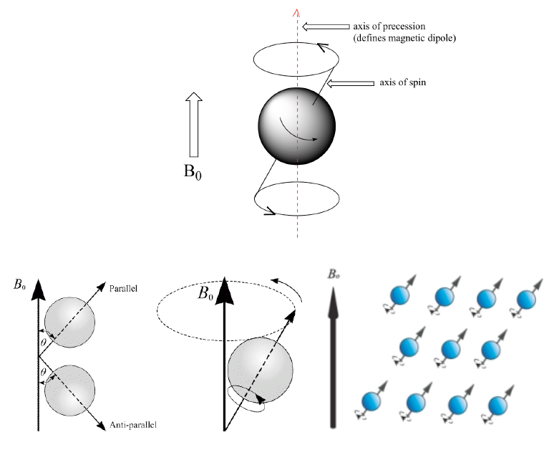
Основы МРТ
• Тепловая энергия заставляет протоны вращаться
• В магнитном поле протоны принимают состояние, параллельное или антипараллельное направлению магнитного поля.
• Поддерживайте гироскопическое движение

Slide 3
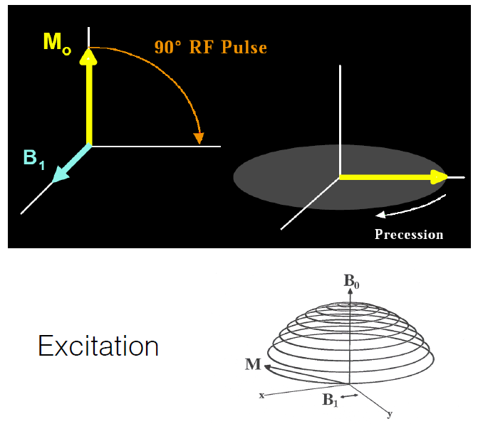
МРТ Сигнал
Введение небольшого магнитного поля, перпендикулярного направлению основного магнитного поля (B₀), вызывает смещение прецессии от оси магнитного поля.
Возбуждение

Slide 4
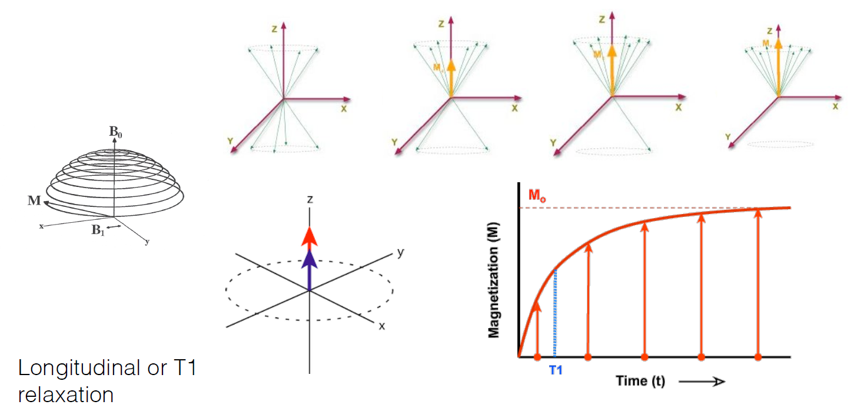
МРТ Сигнал
Продольная релаксация или расслабление T1

Slide 5
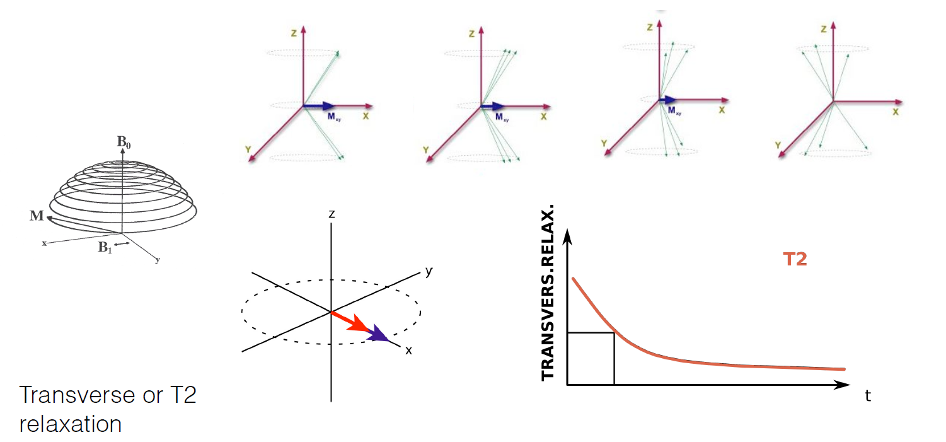
МРТ Сигнал
Поперечная релаксация или T2 релаксация

Slide 6
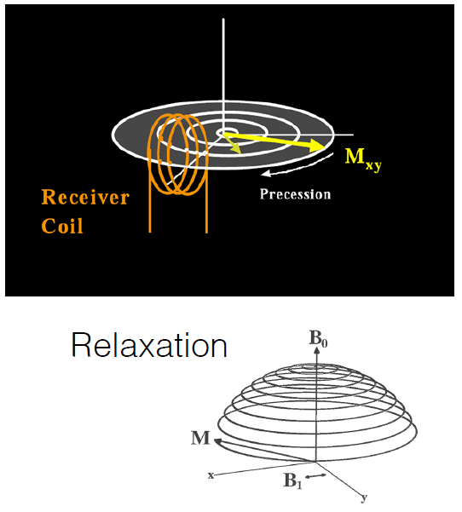
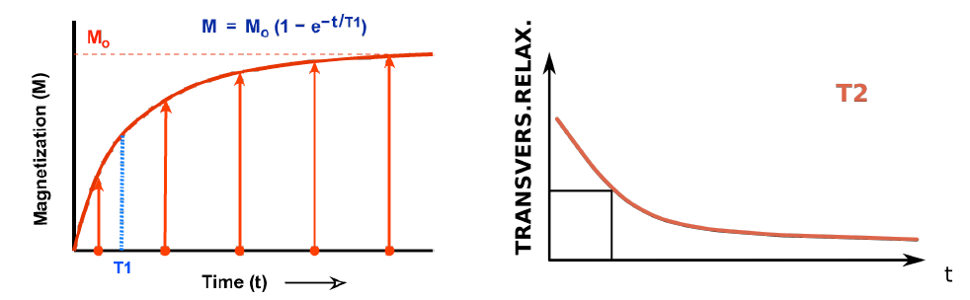
МРТ Сигнал
• Свободная прецессия продольной или поперечной намагниченности вызывает сигнал в приемной катушке.
• Время релаксации - это характерное время, необходимое вращению для восстановления после выхода из равновесия.
Приемная
катушка
Прецессия
Релаксация

Slide 7
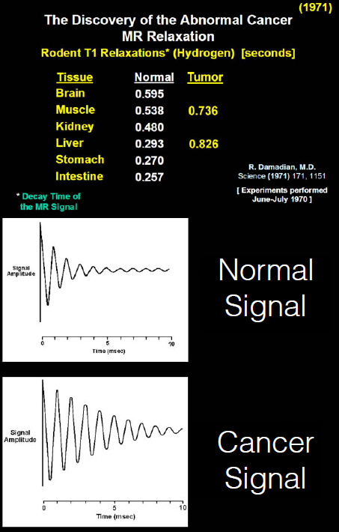
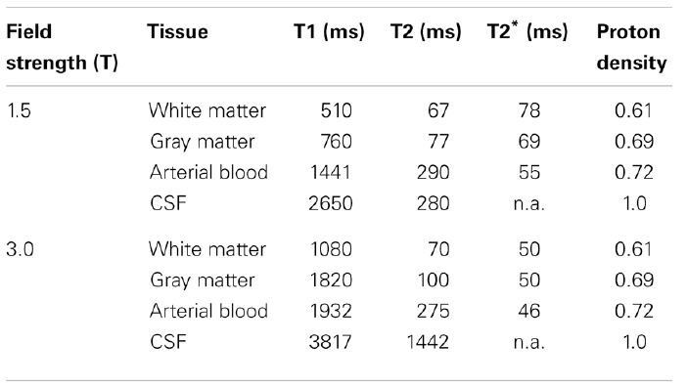
Время релаксации
Биологическое вещество имеет разные, но постоянные времена релаксации T1 и T2 в зависимости от его состава.

Slide 8
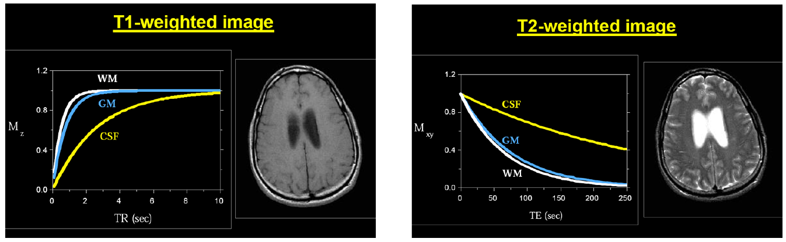
МРТ Сигнал
Белое вещество (WM), серое вещество (GM) и спинномозговая жидкость (CSF) имеют разные времена релаксации T1 и T2.

Slide 9
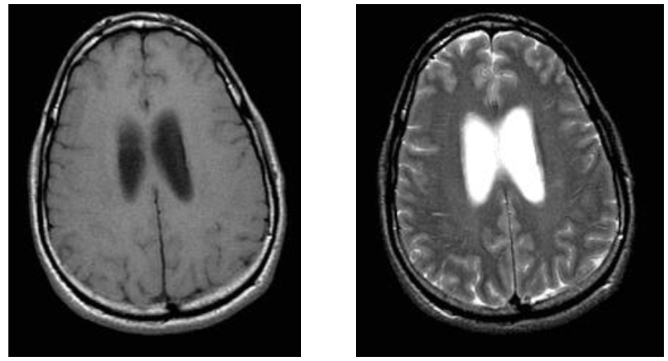
МРТ Сигнал
T1 T2

Slide 10
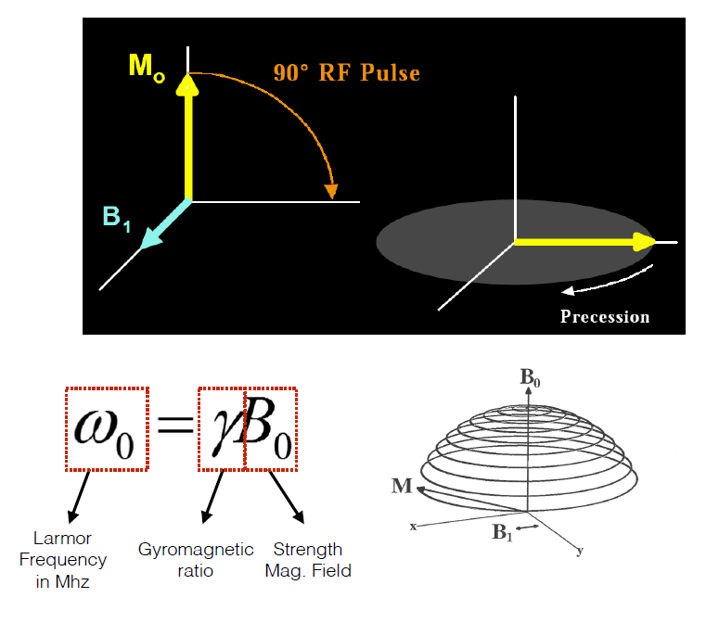
Пространственная специфичность
Введение в пространственную специфичность:
• Прецессия или вращения имеют низкоэнергетические параллельные или высокоэнергетические
антипараллельное состояние.
• Чтобы переключиться на спин из состояния с низкой энергией в состояние с высокой энергией, необходима электромагнитная энергия.
• Необходимая частота известна как частота Лармора:
Прецессия
Частота Лармора, МГц
Гиромагнитное отношение
Сила магнитного поля

Slide 11
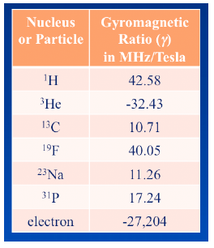
Пространственная специфичность
Введение в пространственную специфичность:
• Прецессия или вращения имеют низкоэнергетические параллельные или высокоэнергетические
антипараллельное состояние.
• Чтобы переключиться на спин из состояния с низкой энергией в состояние с высокой энергией, необходима электромагнитная энергия.
• Необходимая частота известна как частота Лармора:
Прецессия
Частота Лармора, МГц
Гиромагнитное отношение
Сила магнитного поля

Slide 12
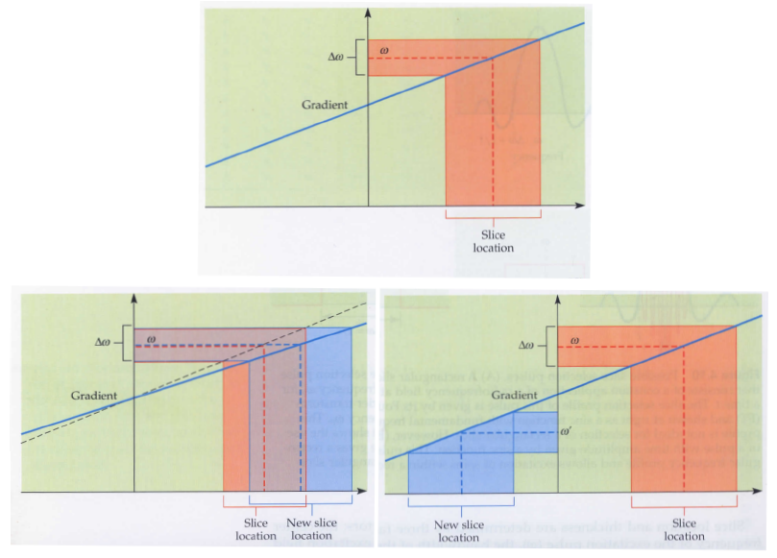
Пространственная специфичность
Введение в пространственную специфичность:
• Частота Лармора зависит от местной напряженности магнитного поля.
• Комбинируя линейный градиент и импульс с центральной частотой и определенной полосой пропускания, можно выбрать местоположение среза для возбуждения.
• Другой срез можно выбрать, изменяя линейный градиент или частоту импульсов.

Slide 13
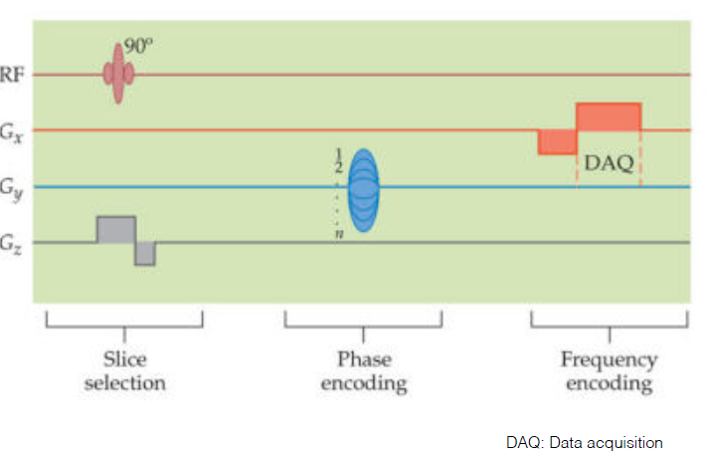
Пространственная специфичность
Введение в пространственную специфичность:
• Селективное возбуждение обеспечивает выбор одного измерения (z)
• Различение сигналов из разных мест путем применения полей градиента называется частотным кодированием (x)
• Поле градиента в третьем направлении, перпендикулярном обоим другим градиентам, называется фазовым кодированием (y).
Выбор среза
Фазовое кодирование
Частотное кодирование
DAQ:Получение данных

Slide 14
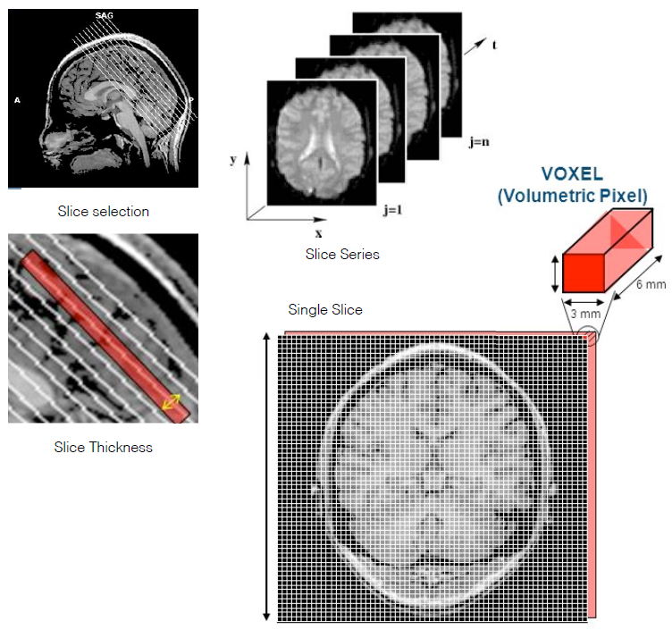
Построение изображения
Магнитно-резонансная томография
• Статическое магнитное поле создает прецессию в спиновой системе.
• Линейные градиенты создают пространственную специфичность
• Радиочастотный импульс Лармора избирательно возбуждает срезы
• Комбинация градиентов и частотного импульса позволяет отображать любой воксель в любом направлении.

Slide 15
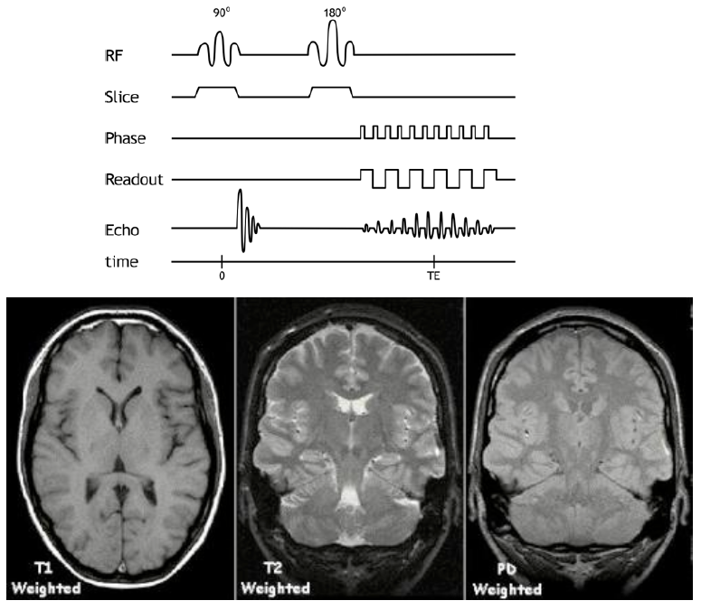
Построение изображения
Изменяя градиенты, считывая время возбуждения и релаксации, можно создать множество различных последовательностей импульсов, фокусируясь на различных свойствах интересующего объема.

Slide 16
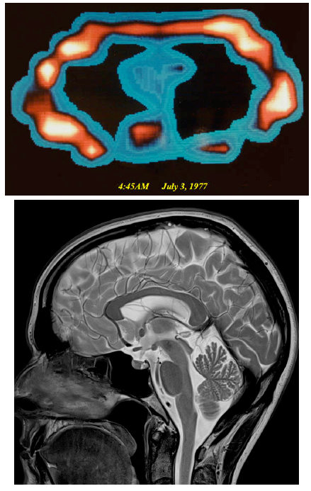
Построение изображения
Изменяя градиенты, считывая время возбуждения и релаксации, можно создать множество различных последовательностей импульсов, фокусируясь на различных свойствах интересующего объема.

Slide 17
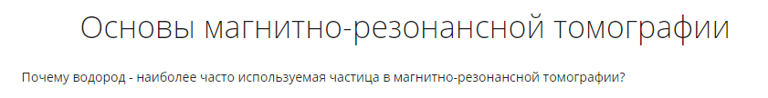
Обсуждение

